Slide 1
Bienvenidos al Evangelio de Cristo en Marcha

Slide 3
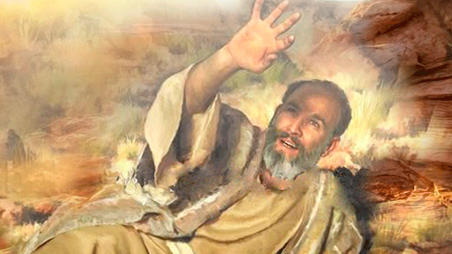
EL llamado de Pablo y las diversas facetas de su comisión.
“…para que lleve mi Nombre en presencia de los gentiles, y de reyes, y de los hijos de Israel” (9:15).

Slide 4
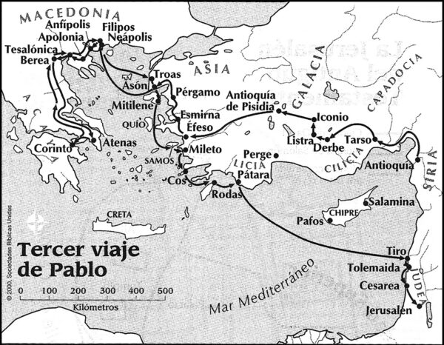

Slide 5
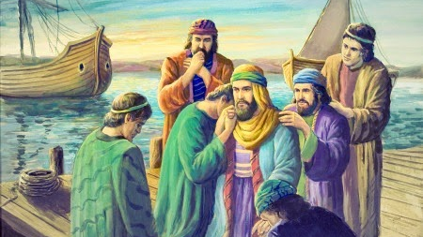
VV:1-3 “Habiendo partido de ellos” Literalmente “siendo arrancados de ellos”
Expresa la dificultad y la pena de la despedida, pero era necesario seguir Adelante.

Slide 6
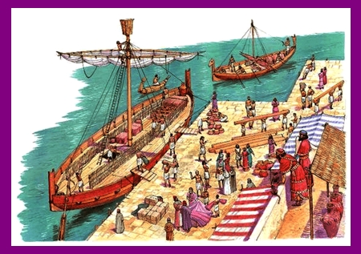
VV: 4-5 Tiro y Sidón eran dos puertos que daban fama al pequeño país de Fenicia (ahora Líbano). Había hermanos allí debido a la dispersión por la muerte de Esteban (11:19).
V:6 Lucas resalta que en esta despedida estuvieron mujeres con sus hijos. Una escena familiar y conmovedora.

Slide 7
V:8 Cesarea; Ciudad histórica
Aquí los gentiles tuvieron entrada al reino del Señor (Hechos 10:44-48).
20 años aproximadamente habían pasado de aquel encuentro entre Felipe y el etíope (Hechos 8:26).

Slide 8
V: 9 La breve mención de profetizas aquí nos hace saber que algunas hermanas también recibieron este importante don 1Corintios 11:5
Aquí vemos al apóstol Pablo en una casa que no solo tenían el don sino que profetizaban.

Slide 9
V:10-14 La profecía de Agabo
El profeta se limita a predecir los resultados del viaje sin ordenar mandato alguno a Pablo. Son los hermanos, sus colaboradores y hermanos locales que le ruegan que no suba a Jerusalén.

Slide 10
VV: 15-16 LA ULTIMA ETAPA DE SU VIAJE
Llegó por quinta vez desde su conversión concluyendo así su tercer viaje evangelístico.
Mnasón quizá uno de los 3000 convertidos del Pentecostés o tal vez un convertido producto de la evangelización de Pablo.

Slide 11
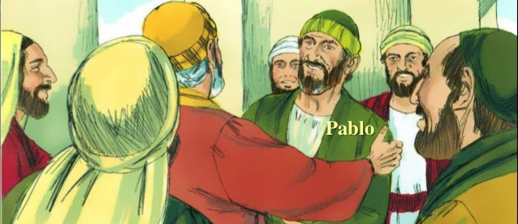
VV: 18-25 BIENVENIDA Y UNA REUNION ESPECIAL
A pesar de las advertencias de los judaizantes y temores naturales de sus colaboradores, los hermanos locales les dieron una cálida bienvenida.
Hubo una reunión entre Pablo y sus colaboradores, por una parte, y por la otra, Jacobo y los Ancianos de la iglesia de Jerusalén.
Pablo dio un informe de las cosas que Dios había hecho entre los gentiles por su ministerio
Los Ancianos informaron a Pablo sobre la situación que se había suscitado allí.

Slide 12
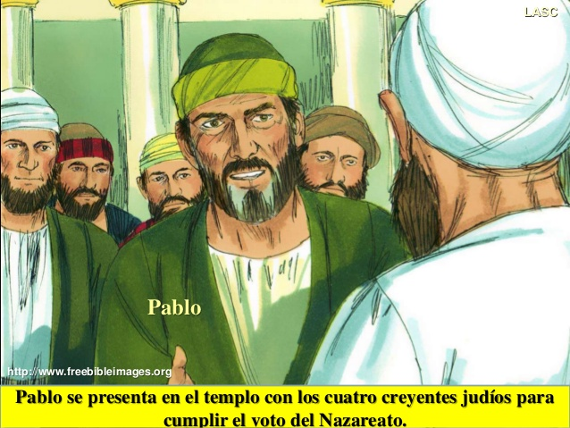
VV: 23-25 LA SOLUCIÓN PROPUESTA
Los Ancianos creyeron más conveniente que Pablo se purificara junto con los cuatro varones (obviamente, cristianos judíos) que habían hecho voto nazareo pagando los gastos y con esto, los cristianos judíos en Jerusalén atestiguaran que nada de lo que les habían dicho respecto a Pablo era verdad.
Pablo aceptó el consejo y así lo hizo cumpliendo lo que dijo en (1Corintios 9:20).

Slide 13
VV:27-31 LOS CAUSANTES DEL TUMULTO
Unos judíos de Asia.
Probablemente de Éfeso porque conocían al hermano Trófimo.
Por especulaciones y no por razones traían la consigna de matar al apóstol Pablo.

Slide 14
VV:32-36 LA INTERVENCIÓN DE LOS ROMANOS
Hubo necesidad que interviniera el Tribuno porque le avisaron del gran alboroto fuera del templo.
Se dice que el Tribuno tenía bajo su cargo aproximadamente a mil soldados. Solo así lograron rescatar al Apóstol Pablo de una muerte segura.
El Tribuno le ató (sin investigar primero) y luego le interroga. Cumpliéndose así lo dicho por el profeta Agabo.
Tuvieron que llevarlo a la fortaleza Antonia para saber más sobre quién era él en realidad.

Slide 15
V: 40 “HIZO SEÑAL CON LA MANO…HECHO GRAN SILENCIO…”
Qué escena tan conmovedora. Donde antes era confusión ahora hay tranquilidad y disposición para oír al ahora preso Pablo.

Slide 16
EL EMBAJADOR EN CADENAS
Las Etapas del Nuevo Ministerio:
Desde este momento (21:33) hasta el fin del libro (28:31) Podemos ver distintas etapas de su ministerio:
Frente al Sanedrín o Concilio.
Ante los gobernadores Félix y Festo en Cesarea.
Ante el rey Herodes Agripa II.
Durante su viaje a Roma, frente a la tripulación, y después en la isla Malta.
Frente a la colonia judía en Roma.

